Slide 1
De orde van het heil
Heiliging

Slide 2

Opening
Zingen
Ps. 19:4
Bidden
Bijbellezen
Efeze 4:17-32
Notes:
Bij de Psalm kan een keuze worden gemaakt.

Slide 3

Bijbelstudie
Bespreek de vragen bij de Bijbelstudie op
blz. 41.

Slide 4
Binnenkomer

Slide 5
Doelen
Ik weet dat heiliging een levenslange strijd tegen de zonde is.
Ik besef dat als de Heilige Geest in mij werkt, ik uit dankbaarheid heilig ga leven.
Ik kan de betekenis van ‘heiliging’ geven.

Slide 6
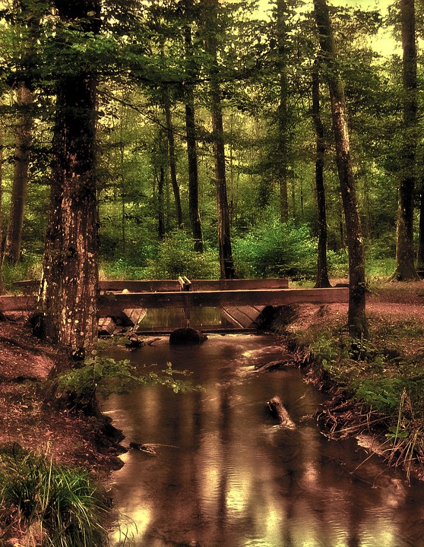
Bron
Lees het stukje op blz. 42
Waarom verlangt een ware gelovige ernaar om heilig te leven?
Hoe kun je als christen vrucht dragen?
Uitleg
Notes:
Foto: Rivier heeft beginpunt: bron.

Slide 7
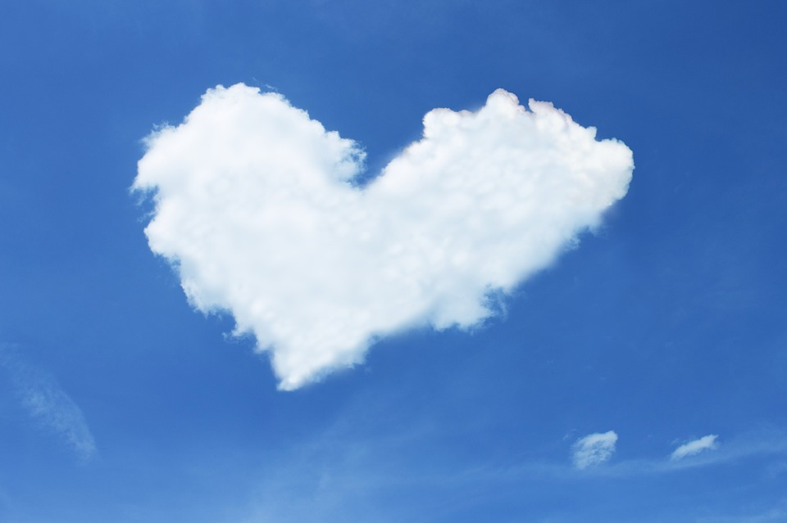
Onmisbaar
Uitleg
Lees het stukje op blz. 42
Waarom is heiliging onmisbaar?

Slide 8
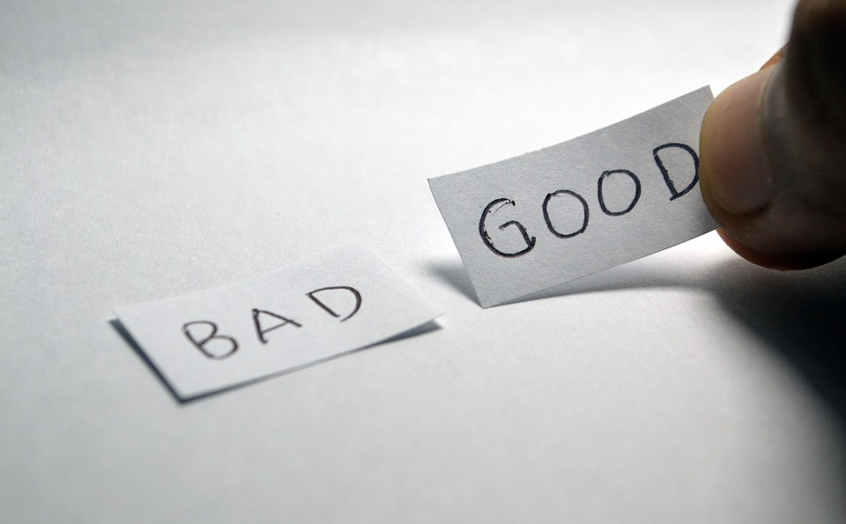
Wel en niet
Uitleg
Lees het stukje op blz. 42
Welke twee kanten heeft heiliging?
Gaat heiliging vanzelf?

Slide 9
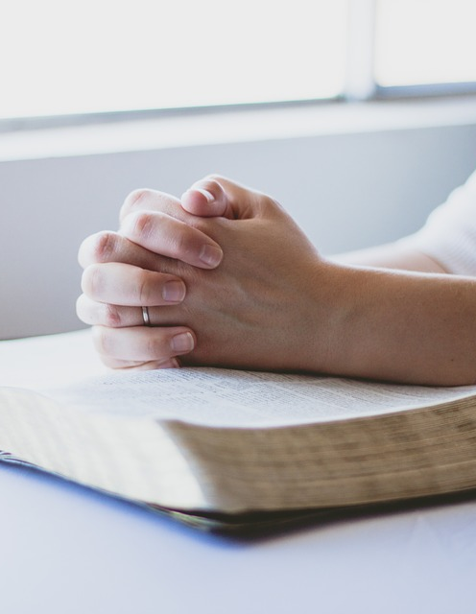
Gebed
Lees het stukje op blz. 43
Hoe kun je God het meest dankbaar zijn?
Uitleg

Slide 10
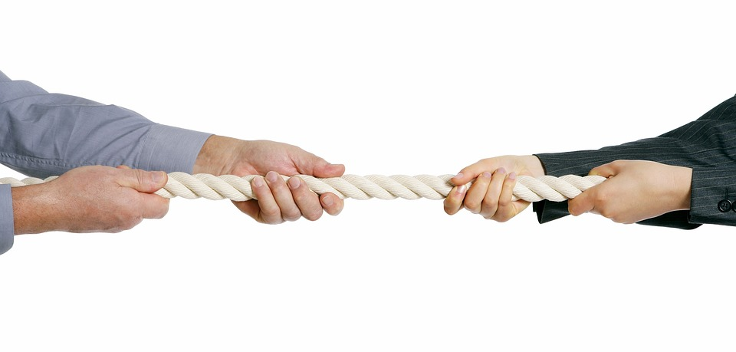
Klein beginsel
Verlossing
Lees het stukje op blz. 43
Kun je de strijd tegen de zonde winnen?
Wat zegt Paulus over de strijd die je als christen hebt?
Uitleg
Ellende
Dankbaarheid

Slide 11
Verwerkingsvragen
Bespreek de verwerkingsvragen op blz. 44

Slide 12
Samenvatting
De Bron van de heiliging is Jezus Christus en Zijn volbrachte werk.
In het leven van de gelovige is de heiliging onmisbaar en noodzakelijk.
Het belangrijkste deel van de dankbaarheid is het gebed.
Ondanks het verlangen van je hart, is de heiliging hier op aarde er nog maar in beginsel.
Het doen van goede werken is het gevolg van de rechtvaardiging en nooit de reden tot rechtvaardiging.

Slide 13

Huiswerk volgende keer

